Slide 1
Городской круглый стол на тему «Достижение метапредметных результатов на уроках физики с применением ИКТ» 13-14.03.2015 Из опыта создания интерактивных заданий для подготовки к ЕГЭ и ГИА Бондаров Михаил Николаевич, ГБОУ Лицей №1501

Slide 2
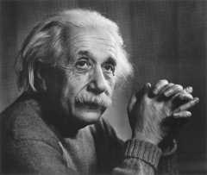
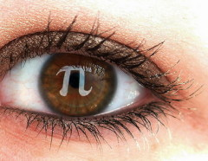
Этот день в истории 14 марта
1879
1988

Slide 3
Можно ли к сдаче тестов готовиться по самим тестам?
Л.Э. Генденштейн, В.А. Орлов
«Секреты» подготовки к ЕГЭ.
Физика-ПС. 2009. №17.

Slide 4
Этапы подготовки к ЕГЭ:
забыть о контроле и всё внимание уделить обучению;
много простых заданий без «подвохов»;
рассмотреть типичные «подвохи» с целью подвести к пониманию основных закономерностей в более сложных и непривычных ситуациях;
много заданий, в которых проверяется понимание, уже достигнутое ранее при решении задач с «подвохами».

Slide 5
Используемые ресурсы
Сумма
12,5 б
ФИПИ 1 б 12 б
Решу ЕГЭ 4 б 11,5 б
Рождественская физика 7 б 11 б
Иной ресурс 0,5 б 8,5 б
8 б

Slide 6
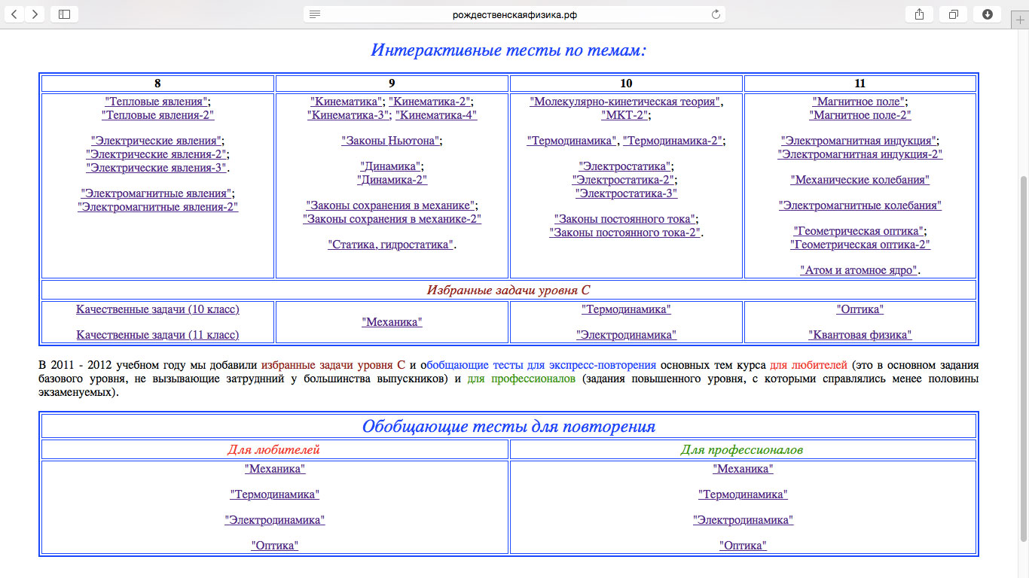
Рождественская физика

Slide 7
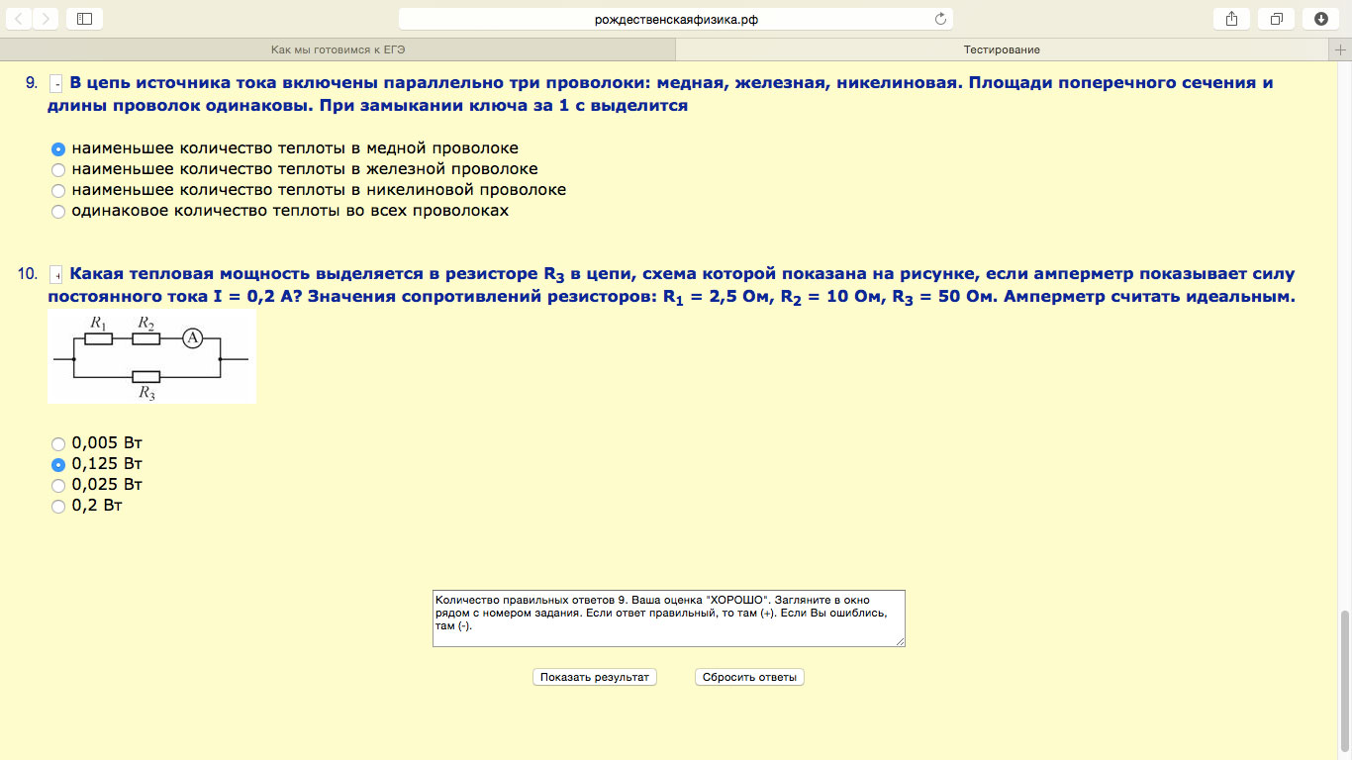
Рождественская физика

Slide 8
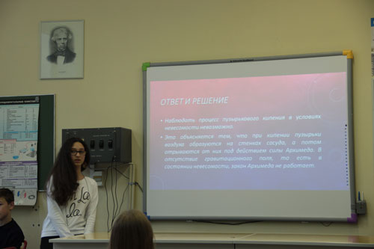
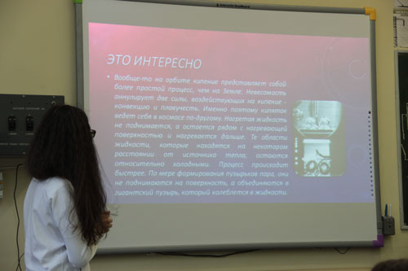
Работа с Открытым банком заданий
Урок-презентация «Моя любимая задача из ГИА»

Slide 9
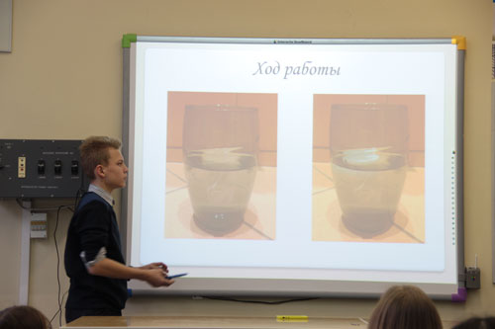
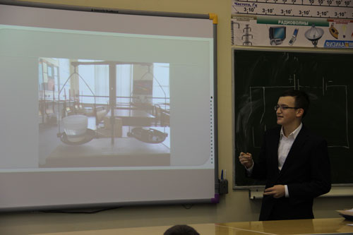
Работа с Открытым банком заданий
Урок-презентация «Моя любимая задача из ГИА»

Slide 10
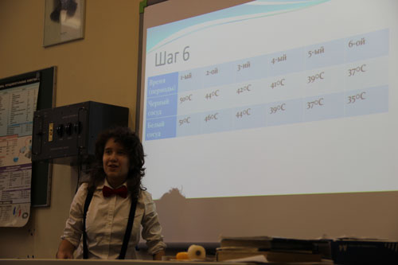
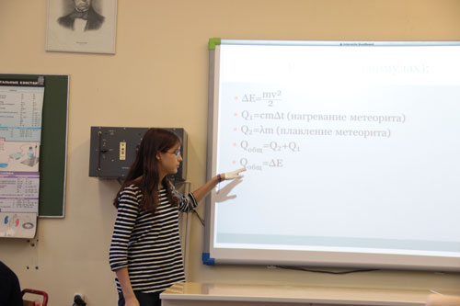
Работа с Открытым банком заданий
Урок-презентация «Моя любимая задача из ГИА»

Slide 11
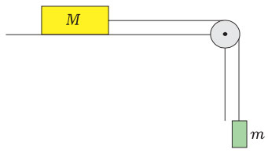
Выбор оптимальных заданий для контроля
Задача 1. На горизонтальном столе лежит деревян-ный брусок массой M = 500 г, к которому при􏲫вязана невесомая и нерастяжимая нить, перекинутая через невесомый блок, укреплённый на краю стола (рис.).
К свободному концу нити под-вешивают груз массой m = … г.
С каким ускорением станут двигаться после этого тела, если коэффициент трения между бруском и столом μ = 0,2? Трением в оси блока пренебречь.

Slide 12
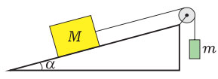
Выбор оптимальных заданий для контроля
Задача 2. На наклонной плоскости, составляющей с горизонтом угол α = 30^{о}, находится груз массой M = 4 кг (рис.). К грузу привязан лёгкий шнур, перекину-тый через невесомый блок, укреплённый на вершине наклонной плоскости. К другому концу шнура подвешена гиря массой m = … кг.
Определите ускорение тел после того, как система будет предо-ставлена самой себе, если коэф-фициент трения между грузом и наклонной плоскостью μ = 0,4. Трением в оси блока пренебречь.

Slide 13
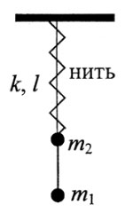
Найдите ошибку. Пример 1
Материальные точки массами т₁= 100 г и т₂ = 200 г прикреплены к невесомому стержню, как показано на рисунке. К точке т₂ прикреплена невесомая пружина жёсткостью k = 30 Н/м, верхний конец которой закреплён. Длина пружины в недеформированном состоянии l₀ = 20 см. В начальный момент концы пружины связаны нитью длиной l = 10 см. Определите силу реакции стержня, действующую на массу т₂ сразу после пережигания нити.

Slide 14
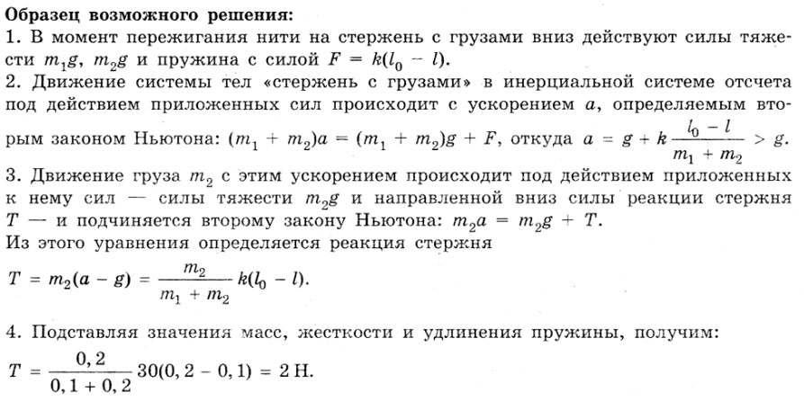
Найдите ошибку. Пример 1

Slide 15
Найдите ошибку. Пример 1
Сравните рисунок и ответ:
Рассмотрим частные случаи при т₁ = 0 и т₂ = 0. В каком случае сила натяжения Т = 0?

Slide 16
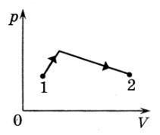
Найдите ошибку. Пример 2
На диаграмме (см. рисунок) показан процесс изменения состояния некоторого фиксированного количества идеального одноатомного газа. Опираясь на свои знания по молекулярной физике, объясните, как меняется температура газа по мере его перехода из состояния 1 в состояние 2.

Slide 17
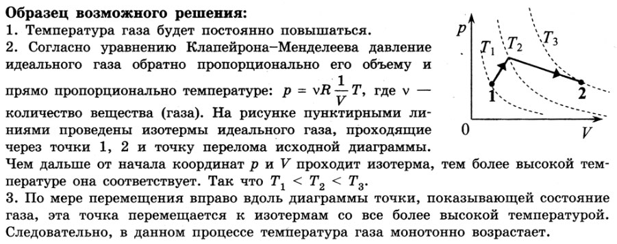
Найдите ошибку. Пример 2

Slide 18
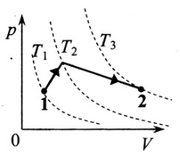
Найдите ошибку. Пример 2
Как будет меняться температура на втором участке?
На участке от точки перелома до точки 2 температура не будет возрастать монотонно; легко показать, что она будет сначала возрастать, а затем (после достижения максимума) убывать.

Slide 19
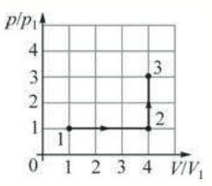
Найдите ошибку. Пример 3
Над одним молем идеального одноатомного газа провели процесс 1–2–3, график которого приведён на рисунке в координатах V/V₁ и р/р₁, где V₁ = 1 м³ и р₁ = 2.10⁵ Па – объём и давление газа в состоянии 1. Найдите количество теплоты, сообщённое газу в данном процессе 1–2–3.

Slide 20
Найдите ошибку. Пример 3
Попробуем рассчитать по данным в условии задачи величину температуры в точке 1. Напомним, что V₁ = 1 м³ и р₁ = 2.10⁵ Па.
Температура оказывается порядка 24000 К!

Slide 21
Удачи нашим ученикам при сдаче ЕГЭ и ОГЭ!
Спасибо за внимание!

